Slide 1



Xρόνια Αποφρακτική Πνευμονοπάθεια
Oξεοβασικές διαταραχές (με ή χωρίς αερισμό)
Δ. Λαγονίδης MD, PhD
Πνευμονολόγος-Εντατικολόγος
ΜΕΘ –Εργαστήριο ύπνου
Γενικό Νοσοκομείο Γιαννιτσών

Slide 2
Καμία σύγκρουση συμφερόντων

Slide 3
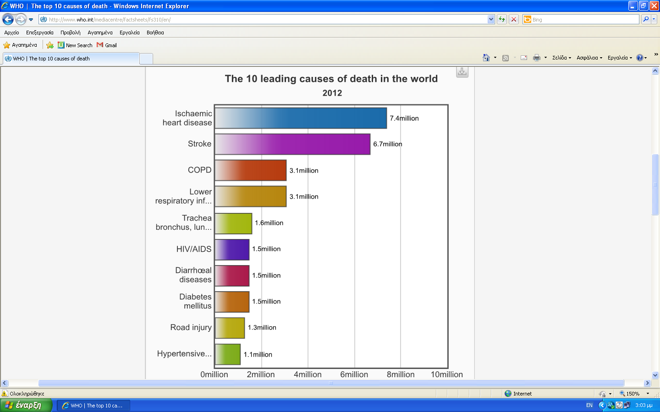
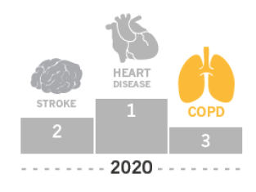
ΧΑΠ: 3η αιτία θανάτου παγκοσμίως, υπεύθυνη για το 5.6% των θανάτων
(3.000.000 θάνατοι/έτος)
Αναμένεται αύξηση του φορτίου από τη
ΧΑΠ τα επόμενα χρόνια λόγω
- γήρανσης του πληθυσμού και
- ↑των παραγόντων κινδύνου
παρόξυνση ΧΑΠ = το «έμφραγμα» του αναπνευστικού ασθενούς
15% με παρόξυνση, νοσηλεία στο νοσοκομείο και στη ΜΕΘ
Lozano et al Lancet 2012;880(9859):2095
Mathers et al Plos Med 2006;3(11):e442

Slide 4

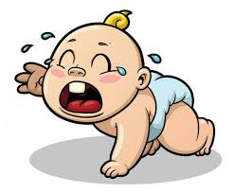
Ορισμός
Νέος (2019)
COPD, a common, preventable and treatable disease that is characterized by persistent respiratory symptoms and
air-flow limitation that it is due to airway and/or alveolar abnormalities usually caused by significant exposure to noxious particles or gases.

Slide 5
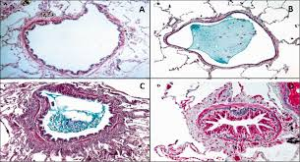
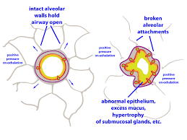
Μηχανισμοί που οδηγούν στην αποφρακτική διαταραχή
ΝΟΣΟΣ ΜΙΚΡΩΝ ΑΕΡΑΓΩΓΩΝ
- φλεγμονή αεραγωγών
- ίνωση αεραγωγών
- βύσματα βλέννης
-↑αντιστάσεων
ΚΑΤΑΣΤΡΟΦΗ ΠΑΡΕΓΧΥΜΑΤΟΣ
- απώλεια των μεσοκυψελιδικών
συνδέσεων
- ↓ ελαστικής επαναφοράς
ΕΛΑΤΤΩΣΗ ΤΗΣ ΡΟΗΣ ΤΟΥ ΑΕΡΑ
ΑΠΟΦΡΑΞΗ

Slide 6
Οι αρνητικές επιπτώσεις της δυναμικής υπερδιάτασης
ΠΑΡΟΞΥΝΣΗ ΧΑΠ
↑Αναπνευστική ώση
↑V/Q
↓PaO2
↑PaCO2
Eπιδείνωση περιορισμού της εκπνευστικής ροής
Πνευμονική υπερδιάταση
Ταχύπνοια
Άγχος, πανικός
Μηχανικό μειονέκτημα
↑PEEPi
↑ CL
↑ Ελαστικού φορτίου εισπνευστικών μυών
Αδυναμία εισπνευστικών μυών
Ανταλλαγή αερίων
- ↓ VT
- ↑ VD/VT
- Υποξυγοναιμία
- Υπερκαπνία
Νευρομηχανική αποσύζευξη
Δύσπνοια
Αίσθημα μη ικανοποιητικής εισπνοής
Καρδιαγγειακές επιπτώσεις
- ↑ Πίεση στην πνευμονική αρτηρία
- ↓ Προφόρτιο δεξιάς κοιλίας
- ↑ Μεταφόρτιο αριστεράς κοιλίας
↓ καρδιακής παροχής
- Μετατόπιση μεσοκολιακού διαφράγματος προς τα αριστερά
ΥΠΟΞΥΓΟΝΑΙΜΙΑ
ΥΠΕΡΚΑΠΝΙΑ
ΔΥΣΠΝΟΙΑ
ΑΙΜΟΔΥΝΑΜΙΚΗ ΕΠΙΔΕΙΝΩΣΗ
↑WOB
PCO₂ = VCO₂ / f X V_{T} X (1-V_{D}/V_{T})
O' Donnell, COPD Research and Practice 2015;1:4
(V/Q πηλίκο αερισμού αιμάτωσης, PEEPi ενδογενής θετική τελο-εκπνευστική πίεση, CL ευενδοτότητα πνεύμόνων, VT αναπνεόμενος όγκος , VD όγκος νεκρού χώρου)

Slide 7
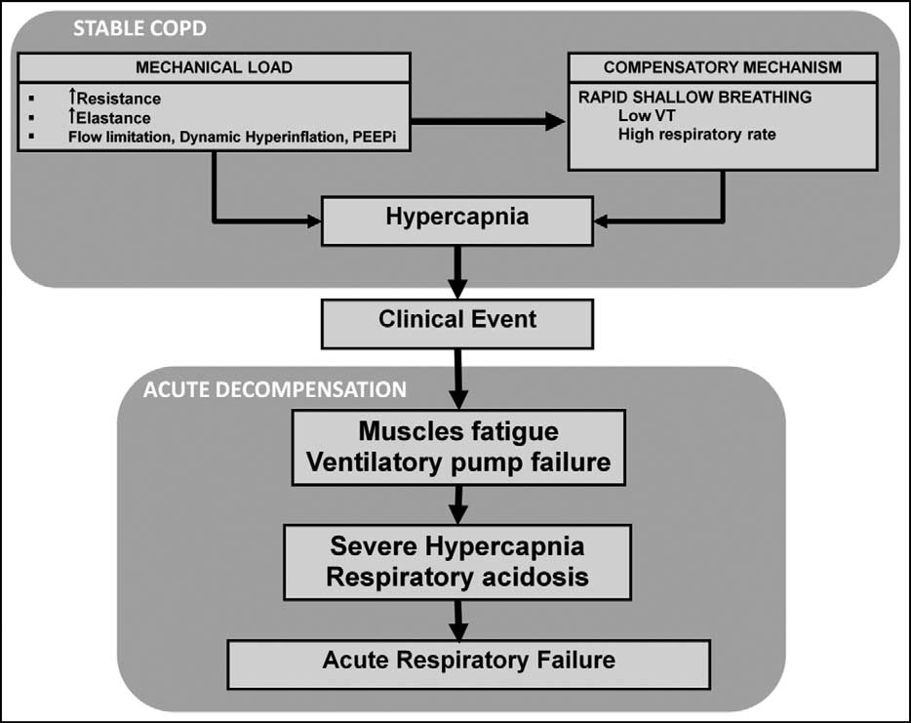
Παθοφυσιολογία της ΧΑΠ
Curr Opin Crit Care 2017, 23:000–000

Slide 8
Εξίσωση Henderson-Hasselbach
pH= 6,1 + log [HCO₃⁻] / 0,03 Χ PCO₂

Slide 9
Aντισταθμιστικοί μηχανισμοί στην αναπνευστική οξέωση
Για ↑pCO2 κατά 10mmHg
↑HCO3 κατά 1 mEq/L
ΡΥΘΜΙΣΤΙΚΑ ΔΙΑΛΥΜΑΤΑ
-διττανθρακικών, -φωσφορικών-
-ερυθροκυττάρων -οστών -πρωτεινών
ΝΕΦΡΟΙ
Για ↑pCO2 κατά 10mmHg
↑HCO3 κατά 4 mEq/L

Slide 10
Επαναρρόφηση ΗCO3⁻ και απέκκριση Η⁺
στα κύτταρα των νεφρικών σωληναρίων
Εγγύς εσπειραμένο σωληνάριο
NBC1=
3HCO3-/Na symporter
NHE3=
Na+/H+ antiporter
Βruno CM, Valenti M . J Biomed Biotechnol 2012;:915150

Slide 11
Κυτταρικοί μηχανισμοί για αμμωνιογένεση και
απέκκριση ΝΗ4⁺ ΣΕ ΣΤΑΘΕΡΗ ΚΑΤΑΣΤΑΣΗ
Για κάθε Η⁺ που εκκρίνεται ως ΝΗ₄⁺ ,
ένα «νέο HCO₃⁻» επιστρέφει στο αίμα.
Εγγύς εσπειραμένο σωληνάριο
Antiporter ΝΗΕ₃
Βruno CM, Valenti M . J Biomed Biotechnol 2012;:915150

Slide 12
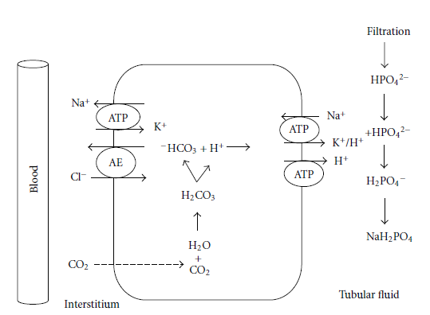
Tιτλοποίηση των μη πτητικών οξέων
Άπω εσπειραμένο σωληνάριο
Cl⁻/HCO3⁻ antiporter
ΗPO4²⁻ μονόξινη φωσφορική ρίζα
NaH2PO4: δισόξινο φωσφορικό νάτριο
Βruno CM, Valenti M . J Biomed Biotechnol 2012;2012:915150

Slide 13
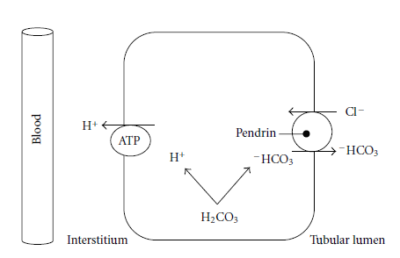
Μηχανισμοί που εμπλέκεται η πεδρίνη
Αθροιστικό σωληνάριο
Κύτταρα τύπου Α και μη Α και μη Β
Σε υπερκαπνία η έκφραση της πεδρίνης ελαττώνεται κατά 50%
Αποτέλεσμα : ↑HCO₃ και ↓CL⁻ στη χρ αναπνευστική οξέωση
C. A.Wagner, K. E. Finberg et al 2002. Kidney International, vol.62, no. 6, pp. 2109–2117
Βruno CM, Valenti M . J Biomed Biotechnol 2012;2012:915150

Slide 14
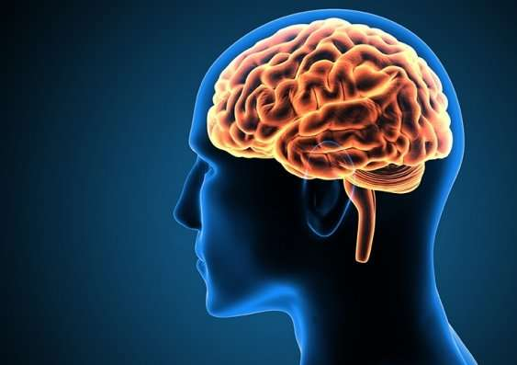
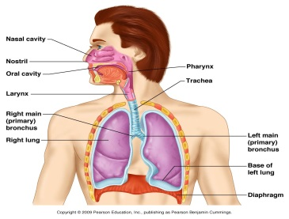
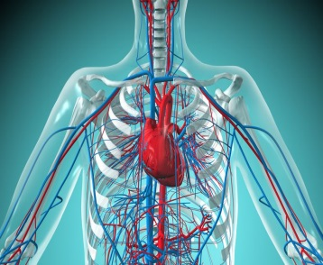
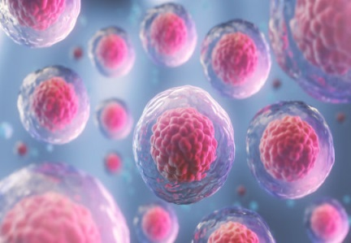
Επιπτώσεις και κλινικές εκδηλώσεις
της αναπνευστικής οξέωσης
Υπερκαπνία ► νωθρότητα, υπνηλία,
πρωινή κεφαλαλγία ή καρηβαρία
σύγχυση, διέγερση, πτερυγοειδής τρόμος (σημείο αστήριξης) , μυοκλονίες, επιληπτικές κρίσεις, εγκεφαλικό οίδημα
↑ ενδοκρανιακής πίεσης.
Οξέωση ►ταχύπνοια, ↑WOB, αδυναμία αναπν. μυών
Οξέωση ►↓συσταλτότητας μυοκαρδίου
Υπερκαπνία ► αγγειοδιαστολή
αγγειοσύσπαση στην πνευμ. κυκλοφορία
συμπαθητικοτονία
Οξέωση ►- Η+ συνδέονται με τη ιστιδίνη
- μεταβολή στο σχήμα και το φορτίο των πρωτεϊνών
- ελάττωση της δραστικότητας διαφόρων ενζύμων,
( φωσφοφρουκτοκινάσης, φωσφορυλάσης )

Slide 15
Mεικτές διαταραχές της οξεοβασικής ισορροπίας σε ασθενείς με ΧΑΠ

Slide 16
Boηθητικά μέσα στη διαγνωστική προσέγγιση των μεικτών οξεοβασικών διαταραχών

Slide 17
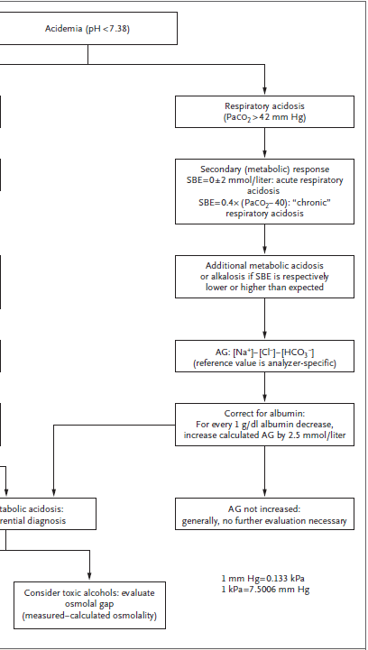
Standard Base Excess (SBE)
Είναι η ποσότητα των ισχυρών οξέων ή
των ισχυρών βάσεων που πρέπει να προστεθούν
σε 1L πλήρως οξυγονομένου αίματος, ώστε να αποκαταστήσει το pH στο 7,4 σε θερμοκρασία 37° C,
pCΟ₂ 40mmHg και αιμοσφαιρίνη 5 mg/dL.
♂ 86 με ΧΑΠ εισαγωγή λόγω ΑΑ και ΑΕΕ
PaO₂ = 79 mmHg (σε FiO₂ 40%) pH =7,33, PaCO₂ =86 mmHg , HCO₃⁻ = 43,3 mEq/l, SBE =16,6, Na=146 Cl= 96 Ποια η οξεοβασική διαταραχή και ποια η άμεση ενέργεια?
Αναμενόμενο SBE =0.4 X (pCO2-40)=
= 0,4 x (86-40)=
= 18,4
ΧΡ. ΑΝΑΠΝ. ΟΞΕΩΣΗ και ΜΕΤ. ΑΛΚΑΛΩΣΗ
Benred K, NEJM 2018;378(15):1419

Slide 18
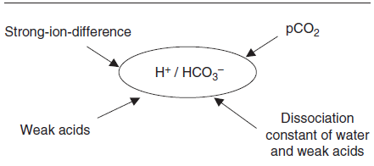

Φυσικοχημική μέθοδος του Stewart
- εκτιμά με ακριβέστερο τρόπο την οξεοβασική ισορροπία σε σύγκριση με την παραδοσιακή μέθοδο, κυρίως όσον αφορά στην ποσοτικοποίηση του μεταβολικού σκέλους,
- δεν έχει αποδειχθεί η διαγνωστική της ακρίβεια και η χρησιμότητά της στην καθημερινή πρακτική.
Stewart, Can J Physiol Pharmacol 1983; 61:1444-61

Slide 19
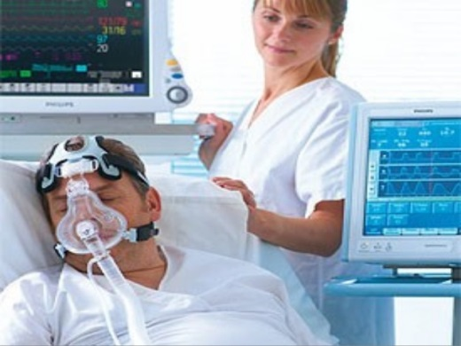
Πρακτική προσέγγιση στις μεικτές διαταραχές της
ΟΒ ισορροπίας
Απόκλιση ΗCO3- pCO2 προς αντίθετη κατεύθυνση
Μεικτή διαταραχή
pH φυσ. μαζί με έντονες
Δ ΗCO3-και pCO2
Αντισταθμιστική ανταπόκριση σημαντικά διαφορετική από την αναμενόμενη
Μεικτή διαταραχή
Μεικτή διαταραχή
ΔAG/ΔHCO3>2
Μεικτή διαταραχή
♂ 61 με γνωστή ΧΑΠ στο ΤΕΠ αιμοδυναμικά σταθερός με λοβώδη πνευμονία
PaO₂ = 79 mmHg (σε FiO₂ 40%) pH =7,14, PaCO₂ =64 mmHg , HCO₃⁻ = 22 mEq/l, lactate =1.8mmol/l. Ποια η οξεοβασική διαταραχή και ποια η άμεση ενέργεια ?
ΑΕΡΙΑ ΑΙΜΑΤΟΣ
+
ΙΣΤΟΡΙΚΟ
+
ΦΥΣΙΚΗ ΕΞΕΤΑΣΗ

Slide 20
Οξεοβασικές διαταραχές σε ασθενείς με ΧΑΠ υπό μηχανικό αερισμό

Slide 21
Οξεία υπερκαπνική αναπν. ανεπάρκεια σ έδαφος ΧΑΠ.
Εφαρμογή NIV
↓need for ETI, ↓stay in ICU and hospital,
↓nosocomial infections
↓re-admissions to hospital
↓mortality
Cost-effective
Keenan et al CMAJ 2011;183:195
Barbas et al Rev Bras Tev Intensiva 2014;26:89
The most solid evidence for NIV use
pH: the most important prognostic index for patients outcome.
NIV
conditional recommendation, low certainty of evidence
Rochwerg et al, ERJ 2017;50:1602426
TO PREVENT RESP. ACIDOSIS
PH> 7.35
PCO2>45mmHg
NO
Guideline: BPAP when pH 7.25-7.35
( strong recommendation, high certainty of evidence)
Rochwerg et al, ERJ 2017;50:1602426
TO PREVENT ETI
PH< 7.35
PCO2>45mmHg
YES
strong recommendation, moderate certainty of evidence
Rochwerg et al, ERJ 2017;50:1602426
AS AN ALTERNATIVE TO ETI
Severe resp. distress, PH< 7.20
PCO2>45mmHg
YES

Slide 22
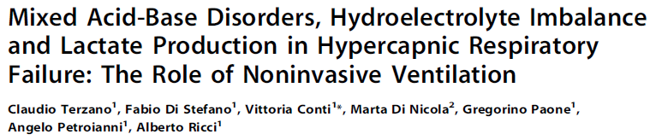


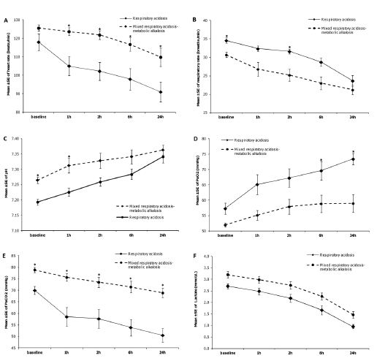
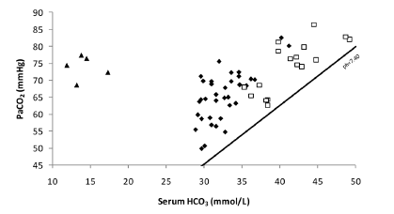
Mixed Respir. Acidosis and metabolic alkalosis
Respiratory acidosis
HR
rR
- Prospective study
-69 pts with hypercapnic COPD exacerbation admitted to ward
Mixed resp.acidosis/ metab. alkalosis
Mixed resp.acidosis/ metab. acidosis
Resp.acidosis
pO2
pH
lactate
pCO2
Oι μεικτές οξεοβασικές διαταραχές και το γαλακτικό είναι προγνωστικοί παράγοντες που καθορίζουν την ανάγκη έναρξης και παράτασης του ΝΙV

Slide 23
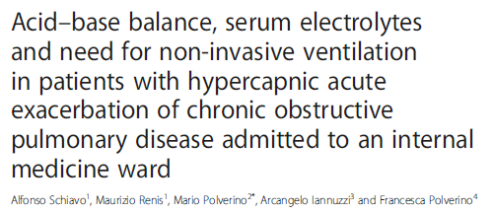


- Retrospective study
-110 pts with hypercapnic COPD exacerbation admitted to ward
H μεικτή αναπνευστική οξέωση και μεταβολική οξέωση συσχετίζεται με μεγαλύτερη ανάγκη για ΝΙV

Slide 24
Παράμετροι στον αναπνευστήρα σε ασθενείς με ΧΑΠ ?
VOLUME CONTROL MODE
ΣΤΟΧΟΙ
-Περιορισμός της δυναμικής υπερδιάτασης
- Aνταλλαγή αερίων
Διατηρηση SpO2 ≈90%
Επίτευξη όχι φυσ. PCO2
- Αποφυγή αιμοδυναμικών διαταραχών
ΕΠΙΤΡΕΠΟΜΕΝΗ
(PERMISSIVE) ΥΠΕΡΚΑΠΝΙΑ ΚΑΙ ΟΞΕΩΣΗ
Ασφαλές όριο ?
pH 7,2 ?
pCO2 ≤ 80mmHg
META-ΥΠΕΡΚΑΠΝΙΚΗ
ΜΕΤ. ΑΛΚΑΛΩΣΗ
Darioli et al, Am Rev Respir Dis 1984;129:385

Slide 25
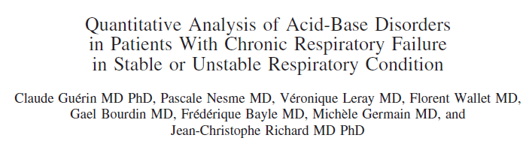

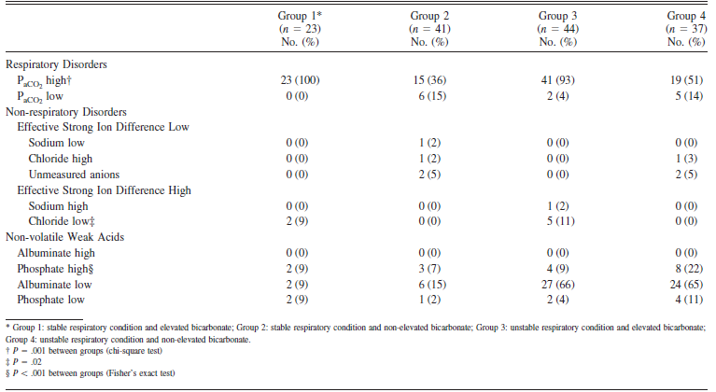
- Prospective obsevational study
-128 pts with chronic RF admitted to ward or ICU
-to describe AB disorders with the Steward approach and the conventional method
Stable respiratory with ↑HCO3
Stable respiratory with no ↑ HCO3
Unstable respiratory with ↑ HCO3
Unstable respiratory with no ↑ HCO3
(acidosis)
(alcalosis)

Slide 26
- Prospective obsevational study
-128 pts with chronic RF admitted to ward or ICU
-to describe AB disorders with the Steward approach and the conventional method
Stable respiratory with ↑HCO3
Stable respiratory with no ↑ HCO3
Unstable respiratory with ↑ HCO3
Unstable respiratory with no ↑ HCO3
(acidosis)
(alcalosis)
- Στους ασθενείς με χρόνια ΑΑ εμφανίζονται πολύπλοκες διαταραχές της οξεοβασικής ισορροπίας.
- Σε μερικούς με αυξημένα HCO3 εμφανίζεται μετ. αλκάλωση
Σε μερικούς με μη αυξημένα HCO3 εμφανίζεται μετ. οξέωση
Η διαγνωστική απόδοση της μεθόδου Steward φαίνεται ότι είναι καλύτερη

Slide 27
Οξεοβασικές διαταραχές σε ασθενείς με ΧΑΠ στον ύπνο

Slide 28
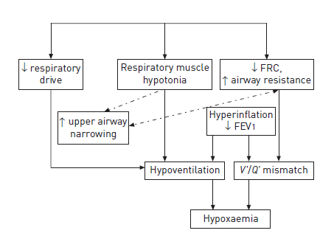
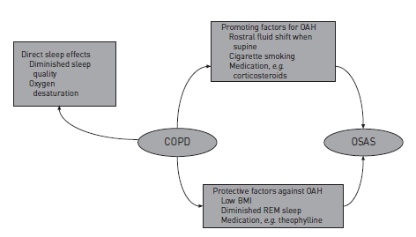
Αναπνευστικές διαταραχές στον ύπνο σε ασθενείς με ΧΑΠ:
Παθοφυσιολογικοί μηχανισμοί
Transient hypercapnia
Mc Nicholas et al, Eur Respir Rev 2013; 22: 365–375

Slide 29
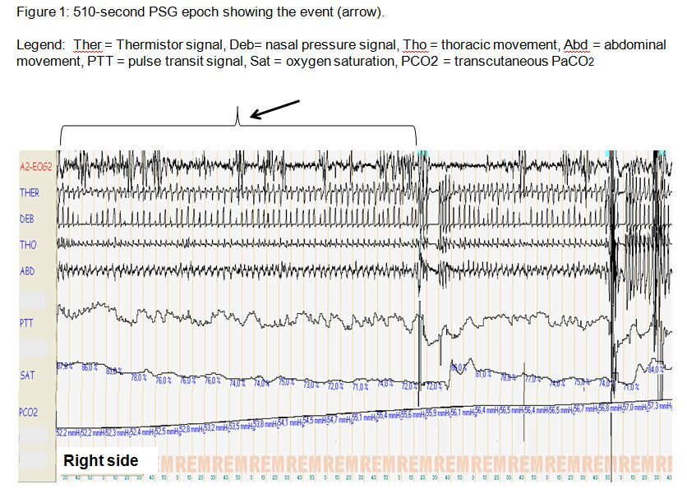
Ανδρας 67 ετων με ΧΑΠ και BMI=30.5 kg/m² παραπέμθηκε για μελέτη ύπνου στα πλαίσια ερευνητικού πρωτοκόλλου. Σπιρομέτρηση: FEV₁ of 66 % predicted, FEV₁/FVC of 67% and a residual volume of 135% predicted. Αέρια αίματος σε κατάσταση εγρήγορσης και σε ατμ αέρα PaO₂ =75 mmHg PaCO₂ =35 mmHg., HCO3=29
D. Testelmans. Thoracic.org/clinical/sleep/sleep-fragments

Slide 30
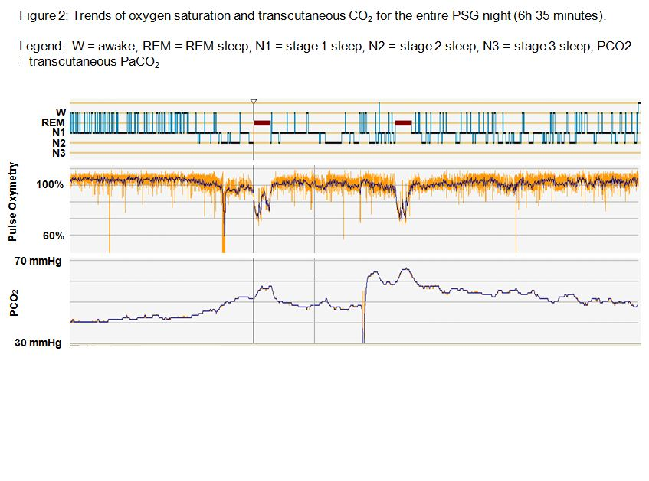
REM sleep
REM sleep
PaO₂ =75 mmHg
PaCO₂ =35 mmHg.
HCO3=29
D. Testelmans. Thoracic.org/clinical/sleep/sleep-fragments

Slide 31
Συμπεράσματα Ι
Κύριοι παθοφυσιολογικοί μηχανισμοί της υπερκαπνίας στη ΧΑΠ:
- o περιορισμός της εκπνευστικής ροής
- η δυναμική υπερδιάταση,
Αντιρροπιστικοί μηχανισμοί της AO από τους νεφρούς:
- η αποβολή ΝΗ₄⁺ και τιτλοποιημένου οξέος,
- επαναρρόφηση HCO3 στα εγγύς εσπειραμένα σωληνάρια

Slide 32
Συμπεράσματα ΙΙ
Η oξεία και η χρόνια ΑΟ είναι οι πιο συχνές OB διαταραχές.
Ακολουθούν οι μεικτές διαταραχές → Επιβάρυνση της έκβασης
- ΑΟ + μεταβολική αλκάλωση,
- ΑΟ + με μεταβολική οξέωση και
- ΑΟ + μεταβολική αλκάλωση + μεταβολική οξέωση
Σε σημαντικό αριθμό ασθενών με ΧΑΠ παρατηρείται νυχτερινός υποαερισμός, υπερκαπνία, κατακράτηση διττανθρακικών και περαιτέρω επιδείνωση της ημερήσιας υπερκαπνίας.
Eφαρμογή ΜΕΜΑ και ΕΜΑ σε ασθενείς με οξεία υπερκαπνική ΑΑ:
- μετα-υπερκαπνική μεταβολική αλκάλωση,
- επιτρεπόμενη υπερκαπνία και οξέωση.

